Slide 1
Выставка детских работ «Веселое путешествие»
МБДОУ №6 г. Конаково.
Воспитатель Гринева Н.А

Slide 2
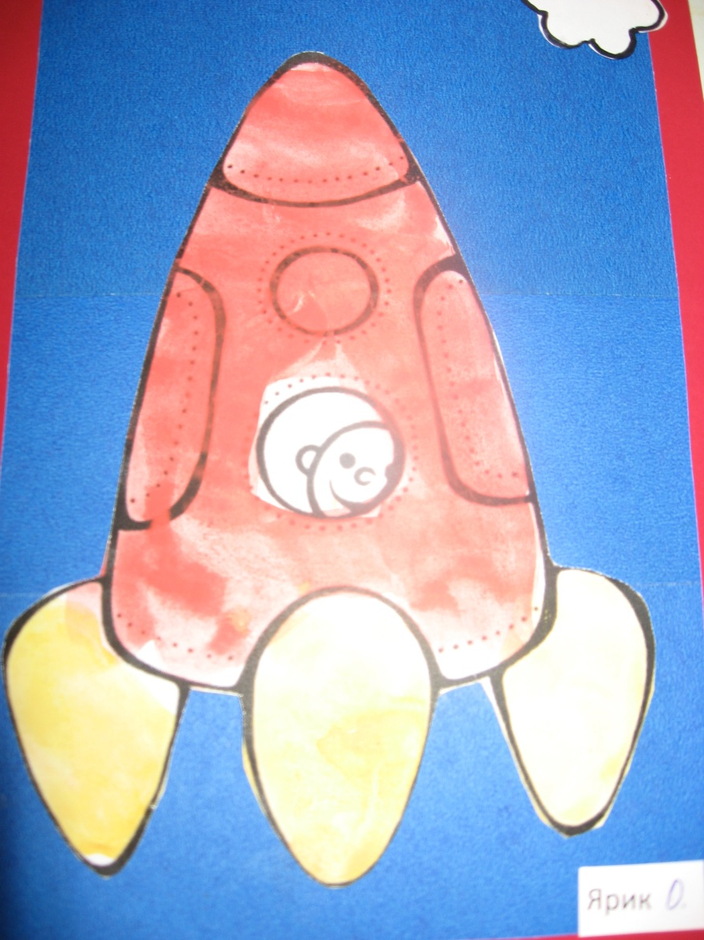
Мы трудились очень дружно -
Получилось то, что нужно:
Не машинка, не конфета,
Настоящая ракета!

Slide 3
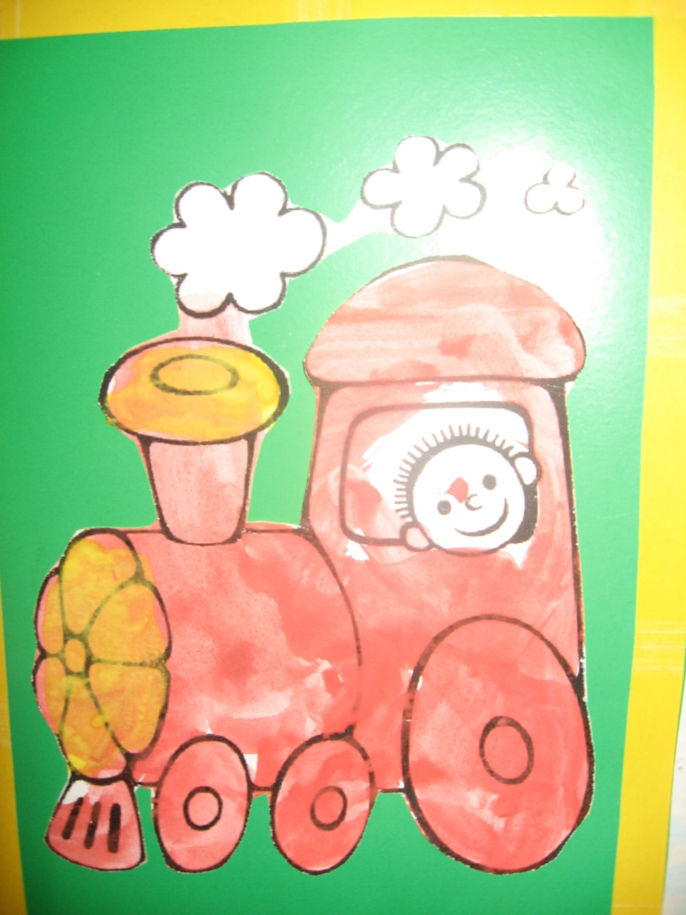
Едет, едет паровоз
Слышен громкий стук колёс
Паровоз гудит, гудит
И стрелой вперёд летит

Slide 4
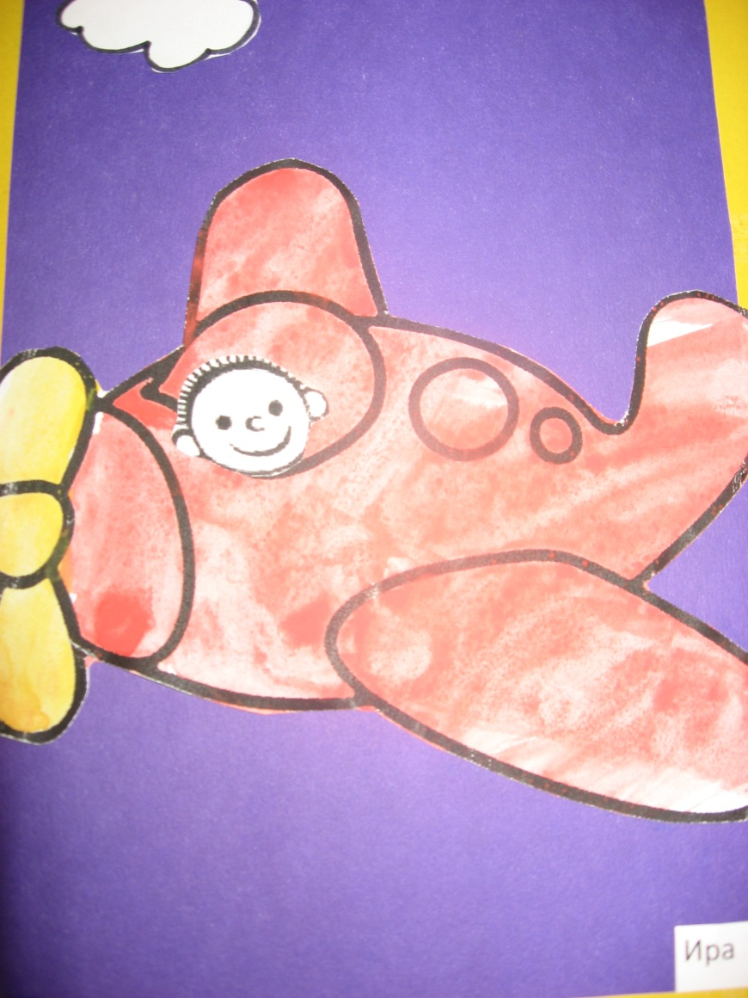
САМОЛЕТ
Посмотри-ка, самолет!
Он нам песенку поет:
У-У-У-У,
Скоро в небо улечу!

Slide 5
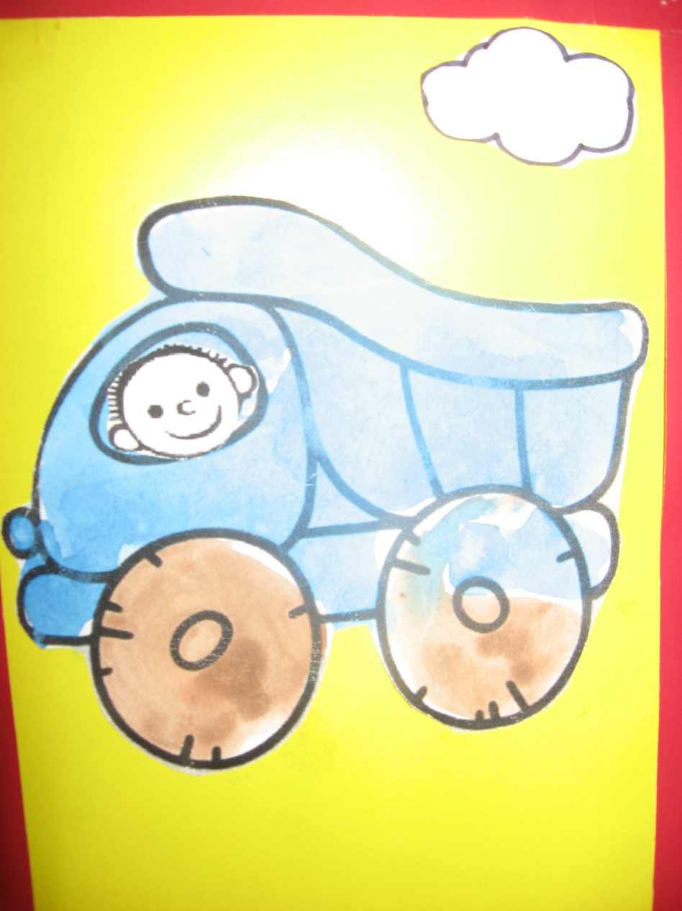
САМОСВАЛ
— Самосвал, самосвал!
Расскажи, где ты бывал!
— Я на речку за лесок
Целый день возил песок!

Slide 6
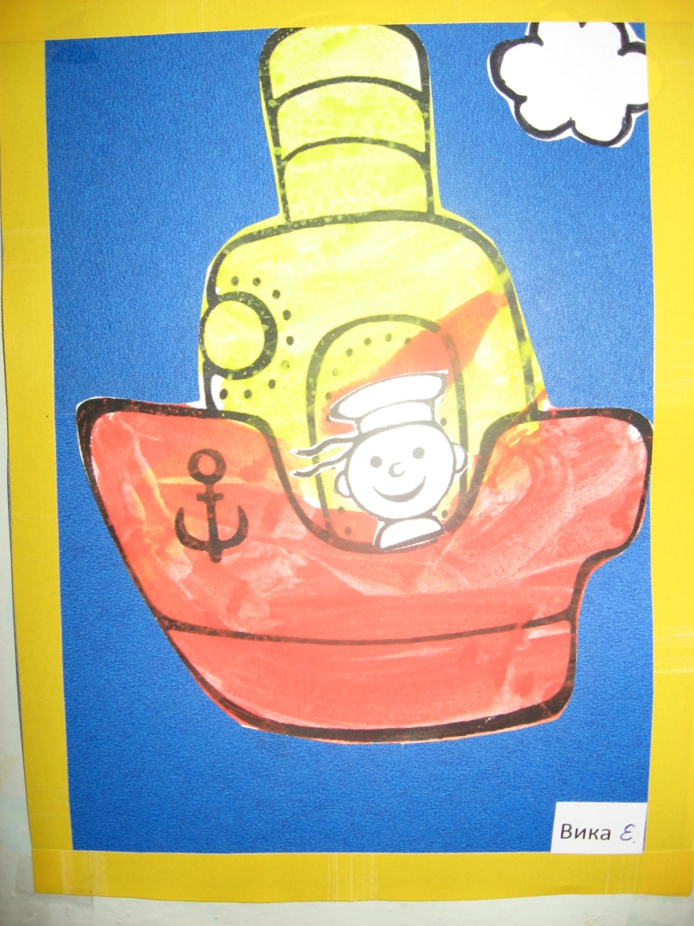
Плывет, плывет кораблик
В далекие края.
Кто капитан кораблика?
Конечно, это я!

